Slide 1
Ενιαίο Σύστημα Παρακολούθησης Δεικτών 2021-2027
Ειδική Υπηρεσία Συντονισμού του Σχεδιασμού της Αξιολόγησης και της Εφαρμογής (ΕΥΣΣΑΕ)

Slide 2
Περιεχόμενα
Ενιαίο Σύστημα Παρακολούθησης Δεικτών 2021-2027
Στόχος-Εφαρμογή
Χρήστες-Επικαιροποίηση
Περιεχόμενα ΕΣΠΔ
Πρόσβαση στο Ενιαίο Σύστημα
Πλατφόρμα του Ενιαίου Σύστηματος Παρακολούθησης Δεικτών 2021-2027
Δομή
Οφέλη
Δείκτες
Συχνές Ερωτήσεις – Απαντήσεις
Χρήσιμα Έγγραφα
Διαχείριση και ενημέρωση πλατφόρμας
Χρήση καινούργιων δεικτών βάσει Καν. (ΕΕ) 2025/1914

Slide 3
Ενιαίο Σύστημα Παρακολούθησης Δεικτών 2021-2027
Στόχος
Η ολοκληρωμένη ανταπόκριση στις απαιτήσεις του κανονιστικού και μεθοδολογικού πλαισίου που διέπει τους δείκτες της Προγραμματικής Περιόδου 2021-2027
Εφαρμογή
Όλα τα Προγράμματα του ΕΣΠΑ 2021-2027 που συγχρηματοδοτούνται από το ΕΤΠΑ (συμπεριλαμβανομένων των 5 Προγραμμάτων Interreg)
Η διασφάλιση της ορθότητας της στοχοθεσίας δεικτών και η ορθή παρακολούθηση της προόδου επίτευξης των στόχων
Ταμείο Συνοχής (ΤΣ)
Ευρωπαϊκό Κοινωνικό Ταμείο (ΕΚΤ+)
Ταμείο Δίκαιης Μετάβασης (ΤΔΜ)
Ταμείο Αλιείας, Υδατοκαλλιέργειας και Θάλασσας και
Τα 3 Προγράμματα του Υπ. Μετανάστευσης και Ασύλου

Slide 4
Ενιαίο Σύστημα Παρακολούθησης Δεικτών 2021-2027
Χρήστες
Το Ενιαίο Σύστημα Παρακολούθησης Δεικτών αποτελεί το βασικό εργαλείο:
Διαμόρφωση - Επικαιροποίηση
της Εθνικής Αρχής Συντονισμού,
των Ειδικών Υπηρεσιών Διαχείρισης,
των Ενδιάμεσων Φορέων και
των Δικαιούχων
Η Μονάδα Γ΄ της ΕΥΣΣΑΕ σε συνεργασία με την Μονάδα Γ΄ της ΕΥΣΕΚΤ, με εξωτερική συνδρομή, διαμόρφωσε το ΕΣΠΔ 2021-2027.
Έχει την ευθύνη για την επικαιροποίηση του Ενιαίου Συστήματος Παρακολούθησης Δεικτών

Slide 5
Ενιαίο Σύστημα Παρακολούθησης Δεικτών 2021-2027
Περιεχόμενα ΕΣΠΔ 2021-2027
1. Γενική Επισκόπηση του ΕΣΠΔ 2021-2027
Κανονιστικές απαιτήσεις- Ορισμοί δεικτών –Κοινοί δείκτες-Πρότυπα ΔΤΔ
2. Σύστημα Παρακολούθησης δεικτών του ΕΣΠΑ
Πλαίσιο Επίδοσης –Διαβίβαση δεδομένων δεικτών- Παρακολούθηση δεικτών στο ΣΔΕ
3. Βασικά στοιχεία σχεδιασμού Προγραμμάτων ΕΣΠΑ 2021-2027
Λογική παρέμβασης – Μεθοδολογικό έγγραφο ΠΕ- Ομογενοποιημένοι Ειδικοί δείκτες και μη
4. Μέτρηση δεικτών εκροών και Αποτελέσματος ΕΣΠΑ 2021-2027
Ορισμοί για την μέτρηση των δεικτών ΕΤΠΑ και ΤΣ – Συλλογή δεδομένων Μέτρηση δεικτών ΕΚΤ
5. Δείκτες στόχου ΕΕΣ
6. Δείκτες ΕΤΘΑΥ
7. Δείκτες ΤΑΜΕΥ
8. Τήρηση κριτηρίων ποιότητας και δεδομένων παρακολούθησης (Άθροιση, έλεγχος διαβίβασης- helpdesk)
9. Υποσυστήματα δεικτών (Τεχνική Βοήθεια, Χωρικές Στρατηγικές, Έξυπνη εξειδίκευση, STEP)

Slide 6
Ενιαίο Σύστημα Παρακολούθησης Δεικτών 2021-2027
Έγγραφο
Υπ. αριθμ. 101570 ΥΠΕΘΟΟ 11/06/2025 Απόφαση (αποστολή στις 13/06/2025, με ηλεκτρονική μορφή)
Προσπελασιμότητα του εγγράφου
Πλατφόρμα του «Ενιαίου Συστήματος Παρακολούθησης Δεικτών Προγραμμάτων 2021-2027»

Slide 7
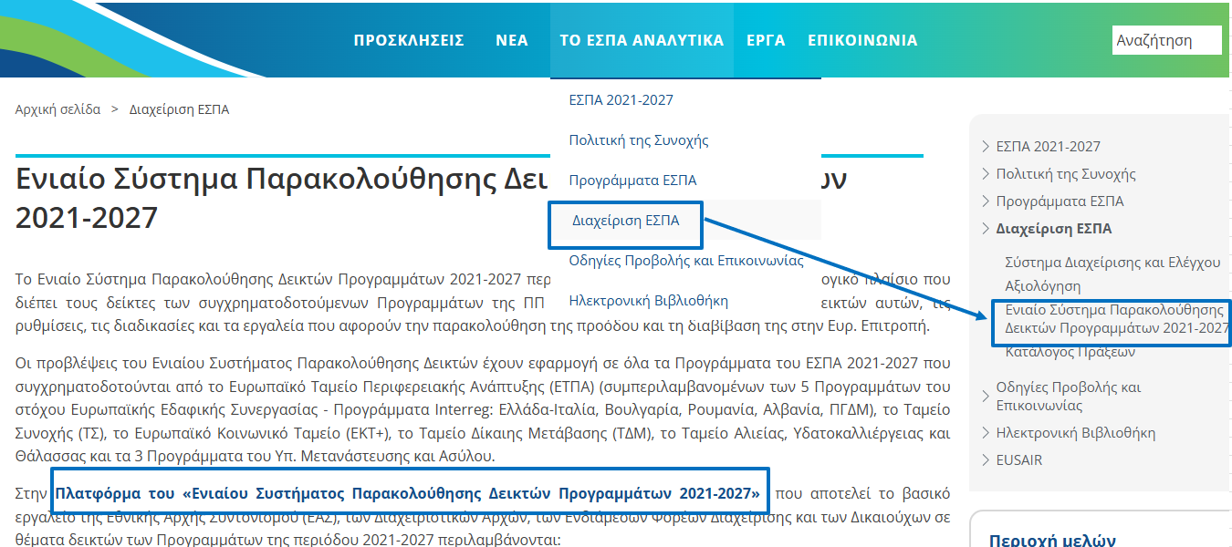
Ενιαίο Σύστημα Παρακολούθησης Δεικτών 2021-2027
Πρόσβαση στην Πλατφόρμα του «Ενιαίου Συστήματος Παρακολούθησης Δεικτών Προγραμμάτων 2021-2027»
https://www.espa.gr/el/Pages/Deiktes.aspx/

Slide 8
Πλατφόρμα του Ενιαίου Σύστηματος Παρακολούθησης Δεικτών 2021-2027
Τι περιλαμβάνει;
Το έγγραφο του Ενιαίου Συστήματος Παρακολούθησης δεικτών, με τα Παραρτήματά του
Χρήσιμα αρχεία της Μονάδας Γ για την διασύνδεση των δεικτών με τη χρήση διάφορων κριτηρίων.
Το σύνολο των Κοινών και Ομογενοποιημένων Δεικτών, με τα Δελτία Ταυτότητας Δεικτών
Tο σύνολο των σχετικών Εγγράφων της Ευρωπαϊκής Επιτροπής και της ΕΑΣ
Φάκελο Ερωτήσεων/Απαντήσεων σε θέματα που αφορούν την χρήση των δεικτών

Slide 9
Πλατφόρμα Ενιαίου Συστήματος Παρακολούθησης Δεικτών 2021-2027
Οφέλη
Ολοκληρωμένη παρακολούθηση δεικτών προγραμμάτων και δράσεων
Διαφάνεια και διευκόλυνση στη λήψη αποφάσεων
Πρόσβαση σε δείκτες, αναφορές και χρήσιμα έγγραφα για τη Δημόσια Διοίκηση
Σύγχρονο εργαλείο συλλογής, αποθήκευσης και ανάλυσης δεδομένων

Slide 10
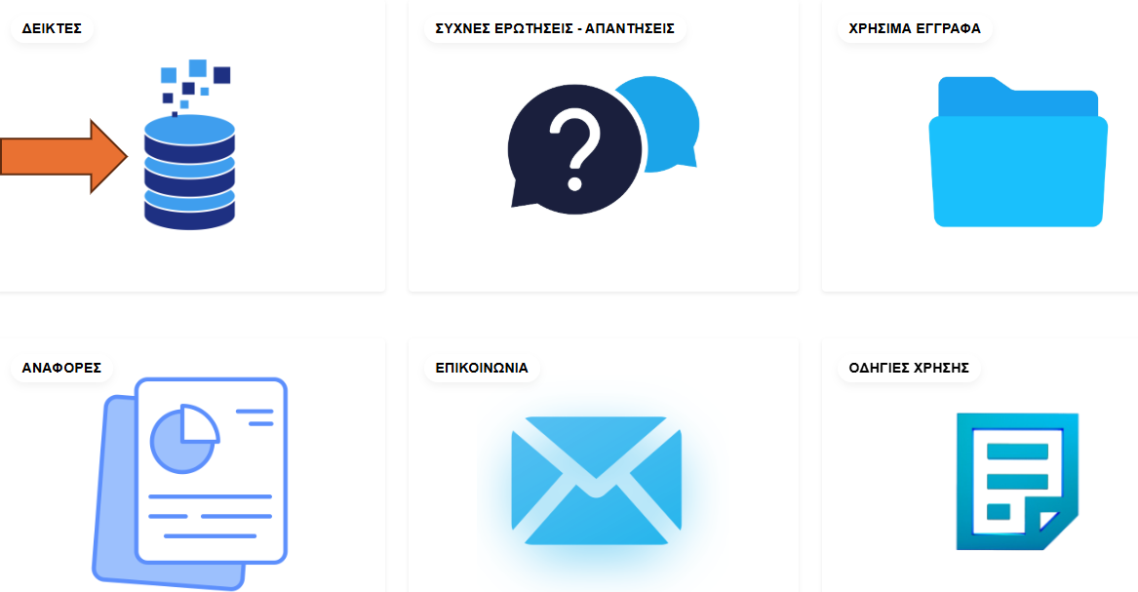
Ενότητα Δείκτες (1)

Slide 11
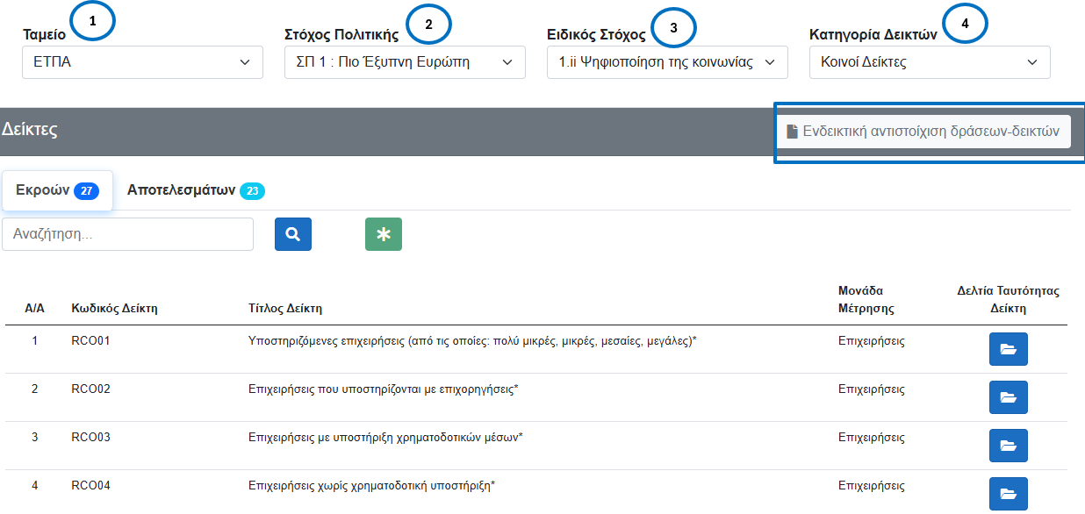
Ενότητα Δεικτών (2)
Δυνατότητα Προβολής Δεικτών:
Χρήση συνδυαστικών φίλτρων
Δείκτες με * (εμφάνιση των δεικτών που είναι διαθέσιμοι αποκλειστικά στον επιλεγμένο ΕΣ ή/και αυτών που είναι διαθέσιμοι σε όλους τους ΕΣ)
Παραπομπή σε αρχείο, με την ενδεικτική αντιστοίχιση δράσεων-δεικτών

Slide 12
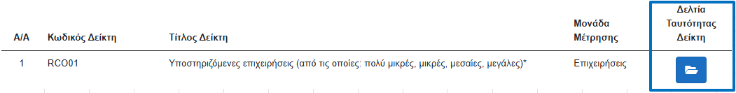

Ενότητα Δεικτών (3)
Δυνατότητα προβολής και λήψης Δελτίων Ταυτότητας Δεικτών

Slide 13
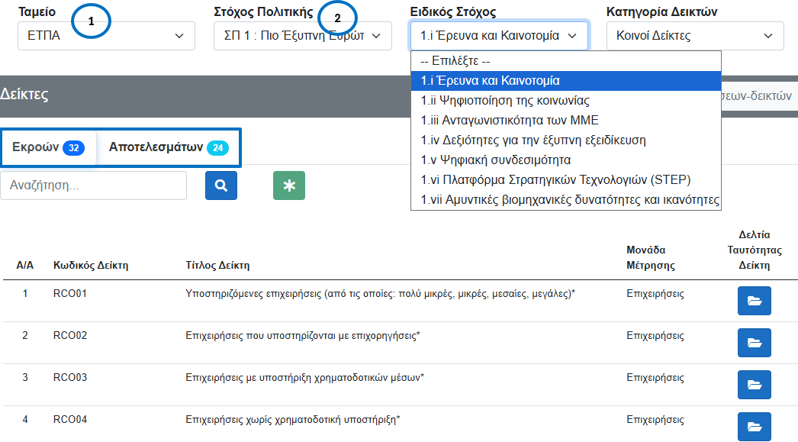
Ενότητα Δεικτών (4)
Σειριακή επιλογή αλληλεξαρτώμενων κριτηρίων αναζήτησης

Slide 14
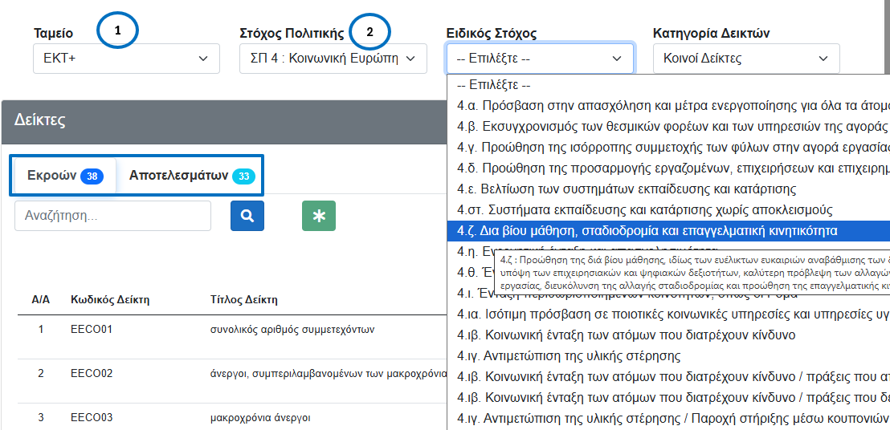
Ενότητα Δεικτών (5)
Σειριακή επιλογή αλληλεξαρτώμενων κριτηρίων αναζήτησης

Slide 15
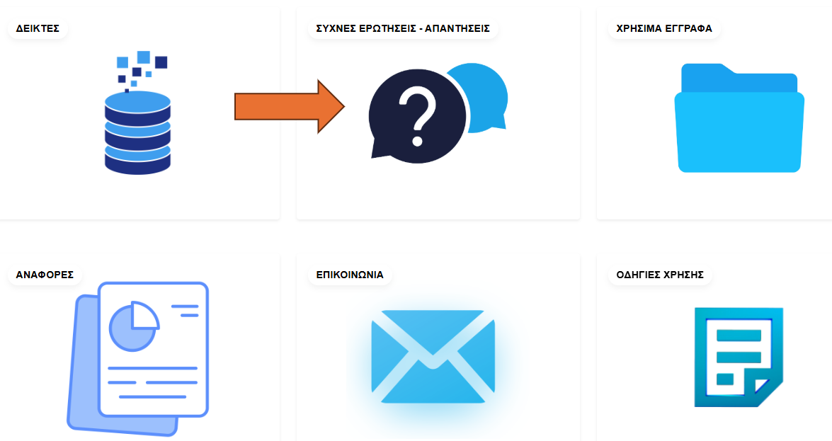
Ενότητα Συχνές Ερωτήσεις – Απαντήσεις (1)

Slide 16
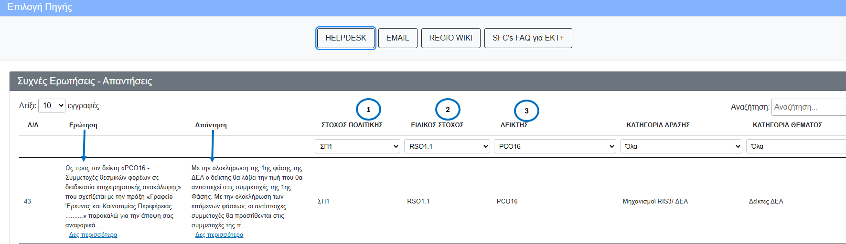
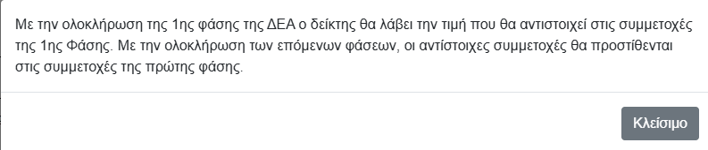
Ενότητα Συχνές Ερωτήσεις – Απαντήσεις (2)

Slide 17
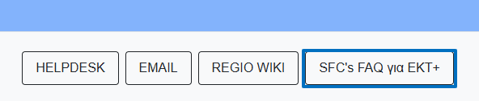
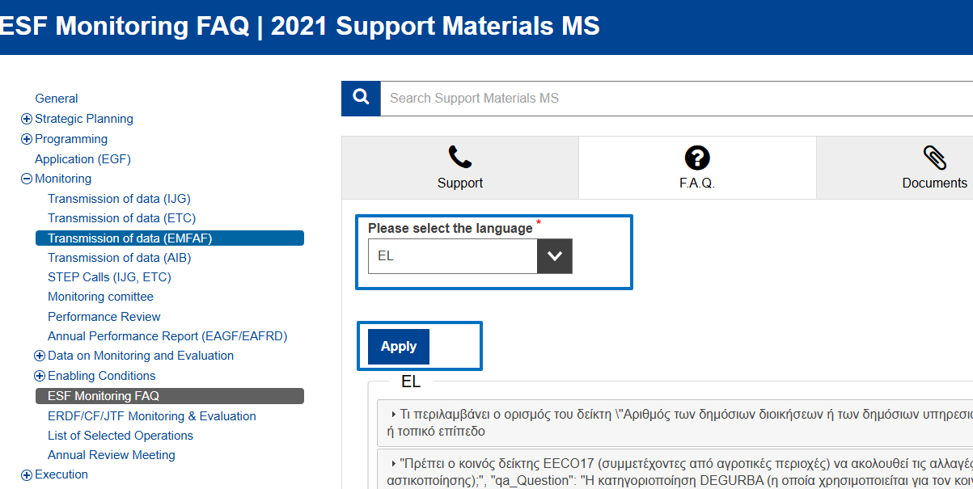
Ενότητα Συχνές Ερωτήσεις – Απαντήσεις (3)
Δυνατότητα ανακατεύθυνσης στις συχνές ερωτήσεις στην SFC

Slide 18
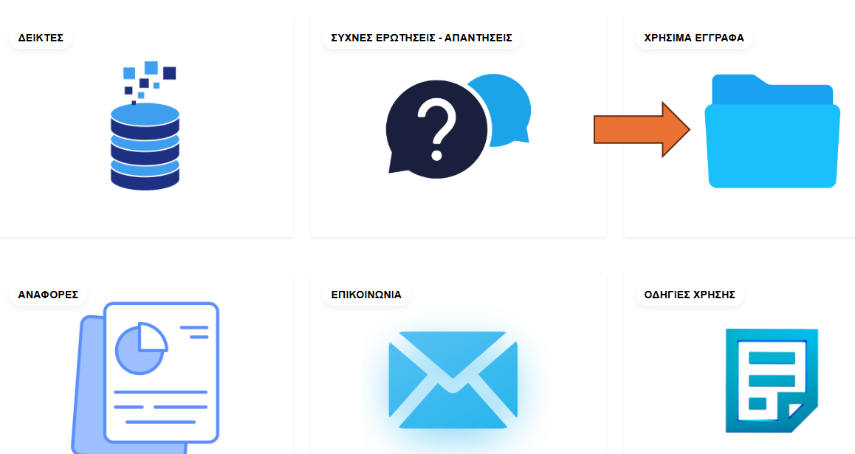
Ενότητα Χρήσιμα Έγγραφα (1)

Slide 19
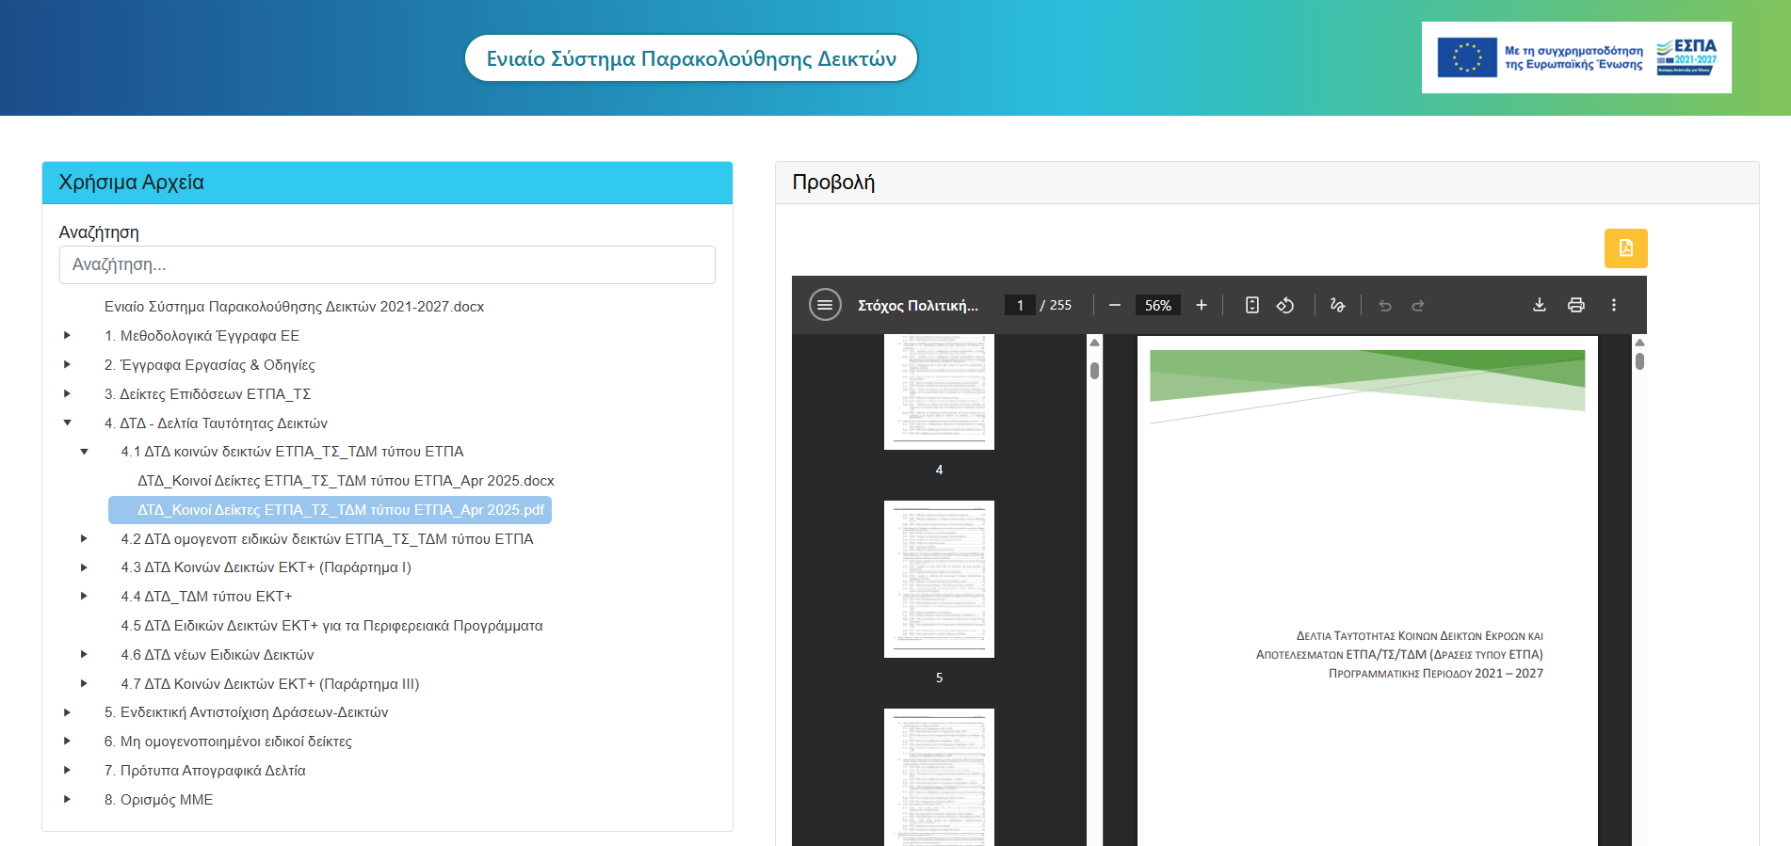
Ενότητα Χρήσιμα Έγγραφα (2)
Αποθετήριο με χρήσιμα έγγραφα:
Δυνατότητα αναζήτησης αρχείων με χρήση ελεύθερου κειμένου
Δυνατότητα download και προεπισκόπησης αρχείων
Ταξινόμηση των αρχείων σε δενδροειδές σύστημα φακέλων

Slide 20
Ενότητα Χρήσιμα Έγγραφα (3)
Κατηγορίες φακέλων
Μεθοδολογικά Έγγραφα ΕΕ
SWD_performance_monitoring_and_evaluation_21-27
Έγγραφα Εργασίας & Οδηγίες
Έγγραφο Εργασίας Ι
Δείκτες Επιδόσεων ΕΤΠΑ_ΤΣ
Εργαλειοθήκη κοινών δεικτών του ΕΚΤ+
Έγγραφο Εργασίας του ΕΤΘΑΥ
Λοιπά Έγγραφα δεικτών ΕΚΤ+ (στοχοθεσία δεικτών, τεκμηριωμένες εκτιμήσεις κ.ο.κ.)
Note on the performance framework AMIF_ISF_BMVI 2021-2027
Questions & Answers (REGIOwiki/extranet)
Έγγραφο Εργασίας ΙΙ
Λοιπές Οδηγίες για δείκτες (οδηγίες και προτάσεις ΕΥΣΕΚΤ για υιοθέτηση & στοχοθέτηση δεικτών ΕΚΤ+)
ΔΤΔ κοινών δεικτών ΕΤΠΑ_ΤΣ_ΤΔΜ τύπου ΕΤΠΑ
ΔΤΔ ομογενοποιημένων δεικτών ΕΤΠΑ_ΤΣ_ΤΔΜ τύπου ΕΤΠΑ
ΔΤΔ Κοινών Δεικτών ΕΚΤ+ (Παράρτημα Ι)
ΔΤΔ_ΤΔΜ τύπου ΕΚΤ+
ΔΤΔ Ειδικών Δεικτών ΕΚΤ+ για τα Περιφερειακά Προγράμματα
ΔΤΔ νέων Ειδικών Δεικτών
ΔΤΔ Κοινών Δεικτών ΕΚΤ+ (Παράρτημα ΙΙΙ)

Slide 21
Ενότητα Χρήσιμα Έγγραφα (4)
Κατηγορίες φακέλων
Ενδεικτική Αντιστοίχιση Δράσεων–Δεικτών
Ενδεικτική Αντιστοίχιση Δράσεων–Δεικτών ΕΤΠΑ_ΤΣ_ΤΔΜ τύπου ΕΤΠΑ
Μη ομογενοποιημένοι ειδικοί δείκτες (αρχείο excel)
Πρότυπα Απογραφικά Δελτία (για ΕΚΤ+, ΤΔΜ ή/και ειδικά δελτία εισόδου/ εξόδου)
Ορισμός ΜΜΕ
Ενδεικτική Αντιστοίχιση Δράσεων–Ειδικών Στόχων ΕΚΤ+

Slide 22
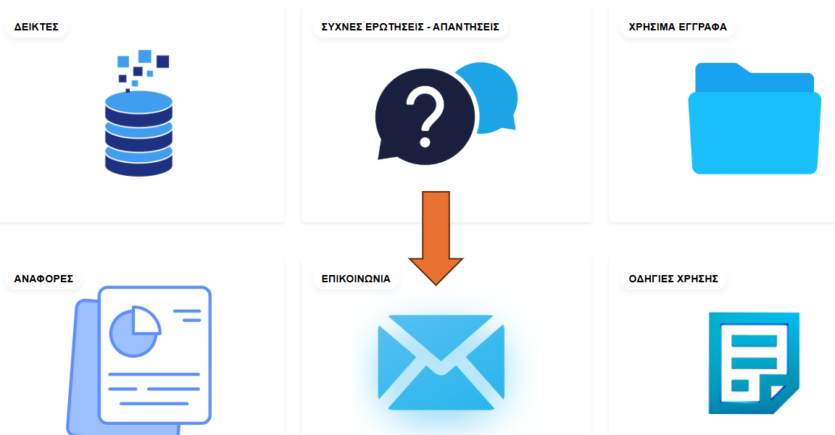
Διαχείριση και ενημέρωση πλατφόρμας (1)

Slide 23
Διαχείριση και ενημέρωση πλατφόρμας (2)
Φορέας Διαχείρισης Πλατφόρμας
Η Μονάδα Γ΄ της ΕΥΣΣΑΕ σε συνεργασία με την Μονάδα Γ΄ της ΕΥΣΕΚΤ είναι αρμόδια για την Διαχείριση της πλατφόρμας των δεικτών.
Ενημέρωση/Επικαιροποίηση Πλατφόρμας
Ενσωμάτωση τροποποιήσεων των Καν. των Ταμείων 2021/1058 και του Καν. 2024/795 (STEP), με την :
εισαγωγή νέων Ε.Σ. (1.vi, 1.vii, 2.v, 2.x, 2.xi, 2.xii, 3.iii, 4.vii, 5.iii και 5.iv) και σχετικών δεικτών, καθώς και τροποποιήσεων υπαρχόντων Ε.Σ. και Δεικτών
εισαγωγή προτύπων ΔΤΔ των νέων δεικτών (RCO29, RCO125 έως RCO129 και RCO131)
Εισαγωγή νέου Αρχείου σύνδεσης Κατηγοριών Δράσεων με Δείκτες και Πεδία Παρέμβασης ΕΤΠΑ ΤΣ
Για ερωτήματα που αφορούν την πλατφόρμα των δεικτών επικοινωνείτε με:
Γιάννη Δημητρέλο idimitrelos@mou.gr
Ασπασία Ζώτου a.zotou@mou.gr
Διαρκείς τροποποιήσεις στα στοιχεία της πλατφόρμας όταν και όπου απαιτείται
Συνεισφορά όλων των στελεχών της Μονάδας Γ της ΕΥΣΣΑΕ στην διαμόρφωσή της πλατφόρμας και στην εκπόνηση του ΕΣΠΔ 2021-2027 με την υποστήριξη του Αναδόχου
Mιράντα Θεοδωροπούλου mtheodoropoulou@mou.gr

Slide 24
Νέοι κοινοί δείκτες εκροών (τροποποίηση του κανονισμού 2021/1058)
Πίνακας 1. Νέοι κοινοί δείκτες, βάσει του ΚΑΝΟΝΙΣΜΟΥ (ΕΕ) 2025/1914 (ΕΤΠΑ/ΤΣ)
Κωδικός Δείκτη | Περιγραφή Δείκτη | Μονάδα Μέτρησης
RCO125 | Υποστηριζόμενες επιχειρήσεις, που συνδέονται κυρίως με ψηφιακές τεχνολογίες και παραγωγικές επενδύσεις καινοτομίας τεχνολογιών αιχμής (STEP) | Επιχειρήσεις
RCO126 | Υποστηριζόμενες επιχειρήσεις, που συνδέονται κυρίως με παραγωγικές επενδύσεις καθαρών και αποδοτικών τεχνολογιών (STEP) | Επιχειρήσεις
RCO127 | Υποστηριζόμενες επιχειρήσεις, που συνδέονται κυρίως με παραγωγικές επενδύσεις βιοτεχνολογιών (STEP) | Επιχειρήσεις
RCO128 | Υποστηριζόμενες επιχειρήσεις που συνδέονται κυρίως με την προώθηση ικανοτήτων διπλής χρήσης και αμυντικών ικανοτήτων (RearmEU) | Επιχειρήσεις
RC0131 | Γραμμές δικτύου μεταφοράς ή διανομής ενέργειας και γραμμές διασύνδεσης – πρόσφατα κατασκευασμένες ή βελτιωμένες | Χιλιόμετρα
RCO129 | Υποδομές προσαρμοσμένες στις απαιτήσεις στρατιωτικής κινητικότητας. | Αριθμός Έργων
RCO29 | Ικανότητα καταφυγίων πολλαπλών χρήσεων που κατασκευάζονται ή ανακαινίζονται | Άτομα

Slide 25
Μονάδα Γ – Αξιολόγηση, Αναγκαίοι Όροι και Δείκτες
Ειδική Υπηρεσία Συντονισμού του Σχεδιασμού της Αξιολόγησης και της Εφαρμογής (ΕΥΣΣΑΕ)
Γενική Διεύθυνση Παρακολούθησης και Εφαρμογής
Γενική Γραμματεία Δημοσίων Επενδύσεων και ΕΣΠΑ
Υπουργείο Εθνικής Οικονομίας & Οικονομικών

